Slide 1
第 8 章 网络程序设计

Slide 2
8.1 套接字Socket编程基础

Slide 4
8.2 套接字Socket程序设计

Slide 5
8.2.1 基于TCP协议的客户机/服务器模式
1.创建服务器端套接字Socket，监听客户端的连接请求。
（1）通过socket()函数创建服务器端套接字Socket对象；
（2）Socket对象用bind()函数把服务器的IP地址绑定到这个套接字上；
（3）Socket对象用listen()函数监听客户端的连接请求；
（4）Socket对象用accept()函数等待并接收客户端的连接，连接成功则创建一个新的通信套接字。

Slide 6
2. 创建客户端Socket对象，向服务器端发起连接 （1）通过socket()函数创建客户端Socket对象； （2）客户端Socket对象用connect()函数发起连接请求。 （3）建立连接。 3. 客户机与服务器通信 （1）服务器通信套接对象用sendall()函数向客户端发送信息； （2）客户端套接字Socket对象用recv()函数接收服务器发来的信息； （3）客户端套接字Socket对象用sendall()函数向服务器发送信息； （4）服务器通信套接字对象用recv()函数接收客户端发来的信息； （5）通信完毕，使用close()函数关闭套接字。

Slide 7
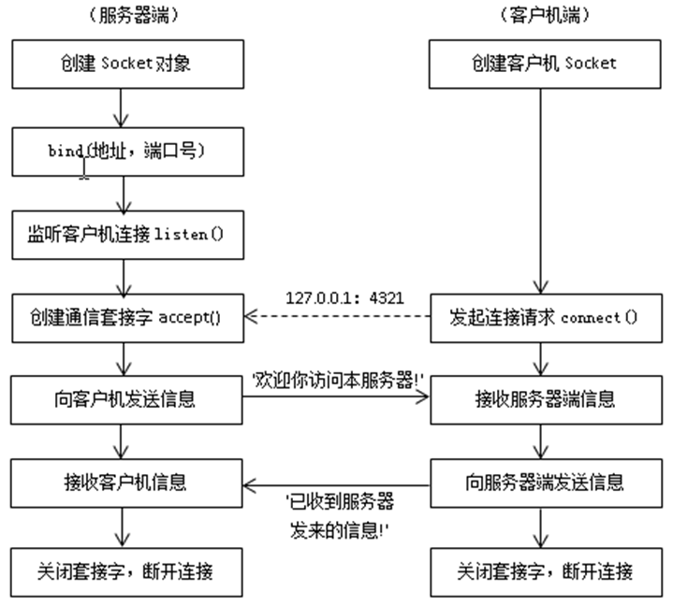

Slide 8
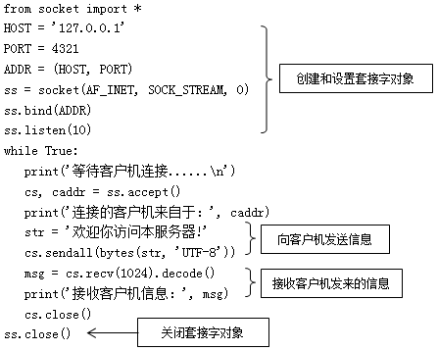
【例8-1】远程数据通信示例，本例由客户端程序和服务器程序两部分组成。
（1）服务器端程序ex8_1_server.py
Notes:
（1）服务器端程序ex8_1_server.py
from socket import *
HOST = '127.0.0.1'
PORT = 4321
ADDR = (HOST, PORT)
ss = socket(AF_INET, SOCK_STREAM, 0)
ss.bind(ADDR)
ss.listen(10)
while True:
print('等待客户机连接......\n')
cs, caddr = ss.accept()
print('连接的客户机来自于：', caddr)
str = '欢迎你访问本服务器!'
cs.sendall(bytes(str, 'UTF-8'))
msg = cs.recv(1024).decode()
print('接收客户机信息：', msg)
cs.close()
ss.close()

Slide 9
（2）客户端程序ex8_1_client.py
Notes:
（2）客户端程序ex8_1_client.py
from socket import *
import tkinter
from tkinter import scrolledtext # 导入滚动文本框的模块
win = tkinter.Tk()
win.title('客户端程序')
# 创建一个容器,
monty = tkinter.LabelFrame(win, text=" 接收信息 ") # 创建LabelFrame容器，其父容器为win
monty.grid(column=0, row=0, padx=10, pady=10) # padx,pady为该容器外围需要留出的空余空间
# 滚动文本框
scrolW = 60 # 设置文本框的长度
scrolH = 5 # 设置文本框的高度
txt_recv = scrolledtext.ScrolledText(monty, width=scrolW, height=scrolH)
txt_recv.grid(column=0, columnspan=3) # columnspan将3列合并成一列
# 按钮收发信息事件
def conn():
HOST = '127.0.0.1'
PORT = 4321
ADDR = (HOST, PORT)
cs = socket(AF_INET, SOCK_STREAM, 0)
cs.connect(ADDR) #向服务器发起连接请求
data = cs.recv(1024).decode()
msgcontent = '接收到服务器发来的信息: \n '
text_recv.insert('end', msgcontent + data, 'green')
str = '已收到服务器发来的信息!'
cs.sendall(bytes(str, 'UTF-8'))
cs.close()
# 按钮对象
action = tkinter.Button(monty, text="连接服务器", command=conn)
action.grid(column=2, row=1) # 设置布局位置，column代表列，row 代表行
# 主事件循环
win.mainloop() # 当调用mainloop()时,窗口才会显示出来

Slide 12
8.2.2基于UDP协议的网络程序设计
UDP协议的编写步骤
● 创建socket套接字
● 发送/接收数据
● 关闭套接字
【例8-2】编写程序，实现下列功能：
1.一台客户机从键盘输入一行字符，并通过其套接字将该行发送到服务器。
2.服务器从其连接套接字读取字符。
3.服务器将该行字符转换成大写。
4.服务器将修改后的字符串（行）通过连接套接字再发回给客户机。
5.客户机从其套接字中读取修改后的行，然后将该行在监视器上打印出来。

Slide 13
（1）服务器端
import socket
#创建一个socket,SOCK_DGRAM表示UDP
s = socket.socket(socket.AF_INET, socket.SOCK_DGRAM)
s.bind(('127.0.0.1', 10021)) # 绑定IP地址及端口
print('Bound UDP on 10021...')
while True:
# 获得数据和客户端的地址与端口,一次最大接收1024字节
data, addr = s.recvfrom(1024) print('Received from %s:%s.' % addr)
# 将数据变成大写送回客户端
s.sendto(data.decode('utf-8').upper().encode(), addr)
# 不关闭socket

Slide 14
（2）客户机端
#coding=utf-8
from socket import *
# 1. 创建udp套接字
udp_socket = socket(AF_INET, SOCK_DGRAM)
# 2. 准备接收方的地址
# '192.168.1.103'表示目的ip地址
# 10021表示目的端口
dest_addr = ('127.0.0.1', 10021) # 地址为元组，ip是字符串，端口是数字

Slide 15
while True:
# 3. 从键盘获取数据
send_data = input("请输入要发送的数据:")
if not send_data or send_data == 'quit':
break
# 4. 发送数据到指定的电脑上的指定程序中
udp_socket.sendto(send_data.encode('utf-8'), dest_addr)
# 5. 等待接收对方发送的数据
# 如果没有收到数据则会阻塞等待 直到收到数据
recv_data = udp_socket.recvfrom(1024) # 1024表示本次接收的最大字节数
# 6. 显示对方发送的数据
# 接收到的数据recv_data是一个元组
# 第1个元素是对方发送的数据
# 第2个元素是对方的ip和端口
print(recv_data[0].decode('utf-8') , recv_data[1])
# 5. 关闭套接字
udp_socket.close()

Slide 16
8.3 网络应用案例精选

Slide 17
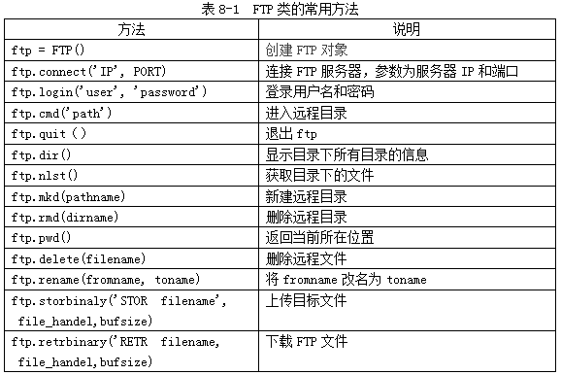
8.3.1文件传输协议FTP应用
1. ftplib模块
在Python系统中默认安装的ftplib模块中定义了FTP类，应用ftplib模块中的FTP类，可以很方便地编写ftp客户端，用于上传或下载文件。
2. FTP类的常用方法

Slide 18
【例8-3】设在FTP服务器（IP为129.168.1.1，端口号为21）上有目录test，该目录下有文件hello.c。编写一个FTP客户端程序，将FTP服务器上的hello.c文件下载到客户机的pytest目录下。
编写程序代码如下：
from ftplib import FTP
ftp = FTP() # 创建FTP对象
timeout = 30 # 设定传输超时的时间
port = 21 # 端口号
ip = '192.168.1.1' # FTP服务器的IP地址
username = 'admin' # 登录用户名
passwd = '123456' # 用户密码
trFileName = 'hello.c' # 设置要传输的文件
Notes:
编写程序代码如下：
from ftplib import FTP
ftp = FTP() # 创建FTP对象
timeout = 30 # 设定传输超时的时间
port = 21 # 端口号
ip = '192.168.1.1' # FTP服务器的IP地址
username = 'admin' # 登录用户名
passwd = '123456' # 用户密码
trFileName = 'hello.c' # 设置要传输的文件
ftp.connect(ip,port, timeout) # 连接FTP服务器
ftp.login(username, passwd) # 用户登录服务器
print(ftp.getwelcome()) # 获得欢迎信息
ftp.cwd('/test') # 设置FTP路径（FTP服务器）
ftp.dir() # 显示FTP路径目录下的文件
path = '/pytest/' + trFileName # 文件保存路径（客户机）
f = open(path,'wb') # 打开要保存文件
filename = 'RETR ' + trFileName # 保存FTP文件
ftp.retrbinary(filename, f.write) # 保存FTP上的文件
print(filename) # 显示从FTP服务器下载的文件
ftp.quit() # 退出FTP服务器

Slide 19
ftp.connect(ip,port, timeout) # 连接FTP服务器
ftp.login(username, passwd) # 用户登录服务器
print(ftp.getwelcome()) # 获得欢迎信息
ftp.cwd('/test') # 设置FTP路径（FTP服务器）
ftp.dir() # 显示FTP路径目录下的文件
path = '/pytest/' + trFileName # 文件保存路径（客户机）
f = open(path,'wb') # 打开要保存文件
filename = 'RETR ' + trFileName # 保存FTP文件
ftp.retrbinary(filename, f.write) # 保存FTP上的文件
print(filename) # 显示从FTP服务器下载的文件
ftp.quit() # 退出FTP服务器
程序运行程序结果如下：
220 Welcome to Gxnn.com FTP Server!
-rwx------ 1 user group 251 Mar 13 13:28 hello.c
-rwx------ 1 user group 19521 Jul 24 22:23 hello.exe
-rwx------ 1 user group 4146 Jul 24 22:23 hello.o
RETR hello.c

Slide 20
8.3.2 基于TCP协议的端口扫描器
【例8—4】编写一个简易的端口扫描器程序。
Notes:
【例8—4】编写一个简易的端口扫描器程序。
from socket import *
import threading
import tkinter as tk
from tkinter import ttk
from tkinter import scrolledtext # 导入滚动文本框的模块
lock = threading.Lock()
openNum = 0
threads = []
host_ip = '192.168.1.1'
#str_port = ''
def portScanner(host,port):
global openNum
try:
s = socket(AF_INET,SOCK_STREAM) # 建立基于TCP协议的套接字对象
s.connect((host,port))
lock.acquire() # 多线程互斥锁
openNum += 1 # 统计打开的端口数
str_port = '[+] %d open' % port
txt.insert(tk.INSERT, str_port+'\n') # 在文本框中显示扫描的结果
lock.release() # 释放线程互斥锁
s.close()
except:
pass
# 扫描按钮的方法
def scan():
global openNum
txt.insert(tk.INSERT,"正在扫描......\n")
for port in range(1,500):
setdefaulttimeout(1)
t = threading.Thread(
target=portScanner,
args=(host_ip, port))
threads.append(t)
t.start()
txt.insert(tk.INSERT,'[*] The scan is complete!\n')
#创建窗体
win = tk.Tk() #创建一个窗体对象
win.title("Python 端口扫描器") # 设置窗体标题
# 创建一个标签框架容器,
monty = tk.LabelFrame(win, text=" 扫描端口 ")
monty.grid(column=0, row=0, padx=10, pady=10)
# 按钮
scanBtn = ttk.Button(monty, text="扫描端口!", command=scan)
scanBtn.grid(column=2, row=1)
# 滚动文本框
scrolW = 50 # 设置文本框的长度
scrolH = 15 # 设置文本框的高度
txt = scrolledtext.ScrolledText(monty,
width=scrolW, height=scrolH)
txt.grid(column=0, columnspan=3) # columnspan 将3列合并成一列
win.mainloop() # 当调用mainloop()时,窗口才会显示出来

Slide 21
8.3.3 远程控制计算机
【例8-5】编写远程控制计算机操作的程序。
Notes:
（1）服务器端程序
from socket import *
import os
import sys
HOST = '127.0.0.1'
PORT = 4321
创建和设置套接字对象
ADDR = (HOST, PORT) ss = socket(AF_INET, SOCK_STREAM, 0)
ss.bind(ADDR)
ss.listen(10)
flag = True
while True:
print('等待客户机连接......\n')
cs, caddr = ss.accept()
print('连接的客户机来自于：', caddr)
str = '欢迎你访问本服务器!'
cs.sendall(bytes(str, 'UTF-8'))
接收远程命令信息
while True: msg = cs.recv(1024).decode()
print('接收客户机信息：', msg)
执行“列文件目录”命令
if(msg == "dir"): os.system('dir')
break
执行“重启计算机”命令
if(msg == "shut"): os.system('shutdown -r -t 0')
break
执行“执行退出系统”命令
if(msg == "quit"): cs.close
sys.exit(0)
cs.close()
ss.close()
（2）客户机程序
from socket import *
import socket
import sys;
import tkinter
from tkinter import scrolledtext # 导入滚动文本框的模块
win = tkinter.Tk()
win.title("客户端程序") # 添加标题
# 创建一个容器,
monty = tkinter.LabelFrame(win, text=" 发送指令信息 ") # 创建LabelFrame容器monty.grid(column=0, row=0, padx=10, pady=10) # padx,pady为容器外围空间
# 滚动文本框
scrolW = 60 # 设置文本框的长度
scrolH = 5 # 设置文本框的高度
txt_recv = scrolledtext.ScrolledText(monty, width=scrolW, height=scrolH)
txt_recv.grid(column=0, columnspan=4) # columnspan将3列合并成一列
HOST = '127.0.0.1'
PORT = 4321
ADDR = (HOST, PORT)
global cs
def conn():
连接远程被控制的计算机
global cs cs = socket.socket()
cs.connect(ADDR) # 向服务器发起连接请求
data = cs.recv(1024).decode()
def com_dir():
发送“列文件目录”的命令
global cs conn()
str = "dir"
cs.sendall(bytes(str, 'UTF-8'))
cs.close()
def com_shut():
发送“重启计算机”的命令
conn() str = "shut"
cs.sendall(bytes(str, 'UTF-8'))
cs.close()
发送“退出系统”的命令
def com_quit(): global cs
conn()
str = "quit"
cs.sendall(bytes(str, 'UTF-8'))
cs.close()
# 按钮
action1 = tkinter.Button(monty, text="退出", command=exit)
action1.grid(column=0, row=1)
action2 = tkinter.Button(monty, text="列文件目录", command=com_dir)
action2.grid(column=1, row=1)
action3 = tkinter.Button(monty, text="服务器关机", command=com_shut)
action3.grid(column=2, row=1)
action3 = tkinter.Button(monty, text="关闭服务程序", command=com_quit)
action3.grid(column=3, row=1)
win.mainloop()

Slide 22
8.3.4 网络域名解析
在Python中域名通常是一个字符串的形式。进行域名解析时，经常需要去掉字符串头尾的空格，这时，需要用到Python的strip()函数。
strip()函数的一般语法格式为：
str.strip([chars])
其中，chars为移除字符串头尾指定的字符。
例如：
str = "*****this is string example....wow!!!*****"
print (str.strip( '*' ))
则输出结果为：
this is string example....wow!!!
当参数chars为空格时，strip()要写成无参函数。
当域名写成“http://xxxxx.xxxx.xxxxx”形式时，则需要使用字符串运算符[:]去除“http://”。

Slide 23
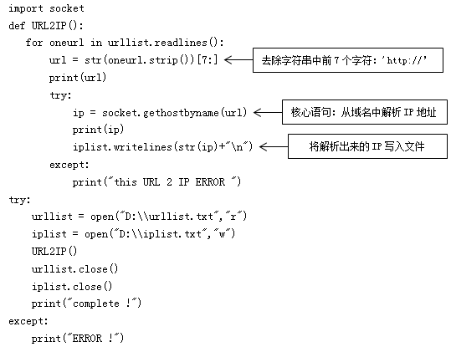
【例8-6】设文本文件urllist.txt中存放网站域名如下： http://sdk.mobcent.com http://www.baidu.com 编写一个域名解析程序，解析出对应的IP地址，并保存到文件iplist.txt中。
Notes:
import socket
def URL2IP():
for oneurl in urllist.readlines():
url = str(oneurl.strip())[7:]
print(url)
try:
ip = socket.gethostbyname(url)
print(ip)
iplist.writelines(str(ip)+"\n")
except:
print("this URL 2 IP ERROR ")
try:
urllist = open("D:\\urllist.txt","r")
iplist = open("D:\\iplist.txt","w")
URL2IP()
urllist.close()
iplist.close()
print("complete !")
except:
print("ERROR !")

Slide 24
运行程序，其结果如下：
sdk.mobcent.com
103.235.239.10
www.baidu.com
119.75.216.20
complete !
此时，新生成的文件iplist.txt中，保存了解析的IP地址，其内容为：
103.235.239.10
119.75.216.20

